Slide 1


SELECT introductie
Informatie uit één tabel in de database tonen

Slide 2
Leerdoelen
Alle informatie uit een tabel kunnen tonen.
Alleen enkele kolommen uit een tabel kunnen tonen.
Gebruik kunnen maken van één voorwaarde in het SELECT statement.
Gegevens in een tabel gesorteerd kunnen tonen.
Alleen unieke gegevens kunnen tonen.

Slide 3
Selecteren van rijen
SELECT clausule kolommen aangeven (projection)
FROM clausule tabellen aangeven
WHERE clausule rijen filteren (selection)
ORDER BY clausule het resultaat sorteren

Slide 4
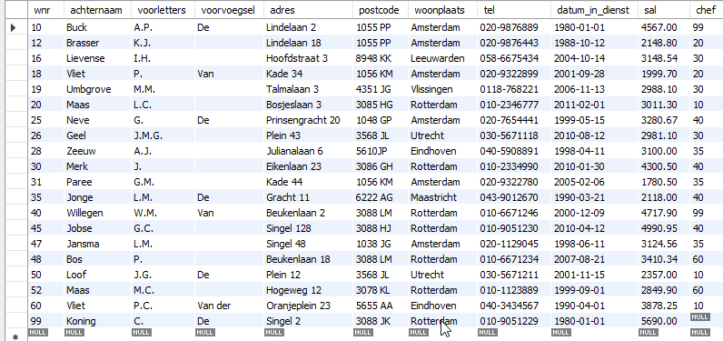
Alle rijen en kolommen
SELECT * FROM werknemer;

Slide 5
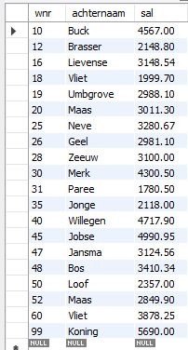
Enkele kolommen
SELECT wnr,achternaam,sal
FROM werknemer;

Slide 6
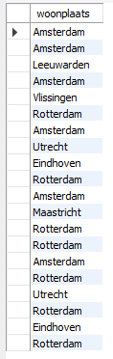
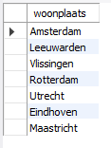
SELECT clausule – DISTINCT
Geen dubbele rijen
SELECT woonplaats
FROM werknemer;
SELECT DISTINCT woonplaats
FROM werknemer;

Slide 7
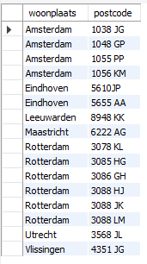
SELECT clausule – DISTINCT
Geldt voor alle kolommen achter DISTINCT
SELECT DISTINCT woonplaats,postcode
FROM werknemer;

Slide 8
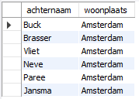
WHERE clausule – welke rijen wil je zien?
SELECT achternaam, woonplaats
FROM werknemer
WHERE woonplaats='Amsterdam';

Slide 9
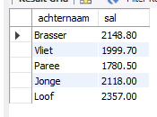
WHERE clausule – welke rijen wil je zien?
SELECT achternaam, sal
FROM werknemer
WHERE sal < 2500;

Slide 10
WHERE clausule – vergelijken
= gelijk aan
!= of <> ongelijk aan
> groter dan
>= groter dan of gelijk aan
< kleiner dan
<= kleiner dan of gelijk aan

Slide 11
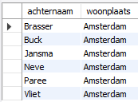
ORDER BY clausule – resultaat sorteren
ASC
Sortering in oplopende volgorde
Mag je weglaten, dit is standaard
SELECT achternaam, woonplaats
FROM werknemer
WHERE woonplaats='Amsterdam'
ORDER BY achternaam;

Slide 12
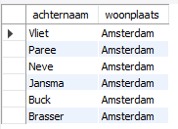
ORDER BY clausule – resultaat sorteren
DESC
Sortering in aflopende volgorde
Moet je opgeven
SELECT achternaam, woonplaats
FROM werknemer
WHERE woonplaats='Amsterdam'
ORDER BY achternaam desc;

Slide 13
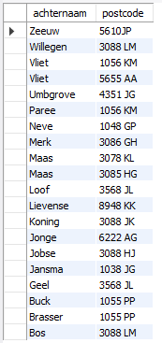
ORDER BY clausule – resultaat sorteren
Sorteren op meerdere kolommen
SELECT achternaam, postcode
FROM werknemer
ORDER BY achternaam desc, postcode asc;

Slide 14
Leerdoelen
Alle informatie uit een tabel kunnen tonen.
Alleen enkele kolommen uit een tabel kunnen tonen.
Gebruik kunnen maken van één voorwaarde in het SELECT statement.
Gegevens in een tabel gesorteerd kunnen tonen.
Alleen unieke gegevens kunnen tonen.

